Slide 1
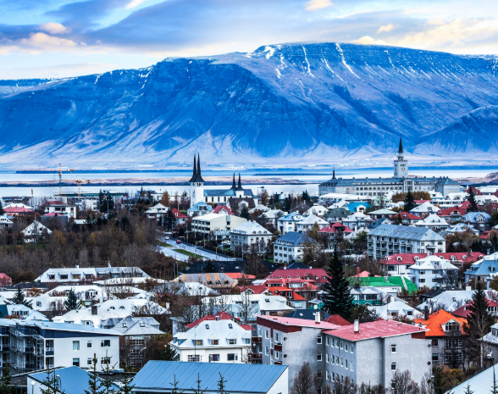
Reykjavík og nagrenni
Menningarferð ☺

Slide 2
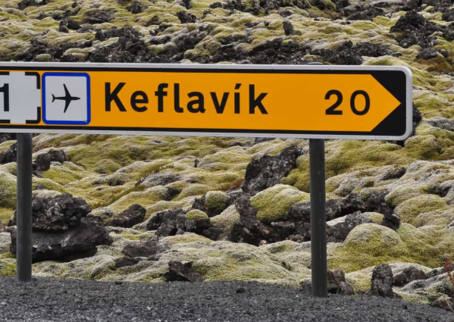
Keflavíkurflugvöllur
Stærsti alþjóða-flugvöllur Íslands, staðsettur á Reykjanesi, um 50 km frá Reykjavík.

Slide 3
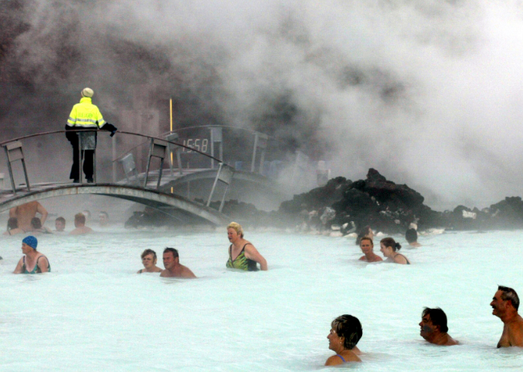
Bláa Lónið
Heilsu-lind með jarð-hita-vatni, fræg fyrir endurnærandi áhrif og einstakt umhverfi.

Slide 4
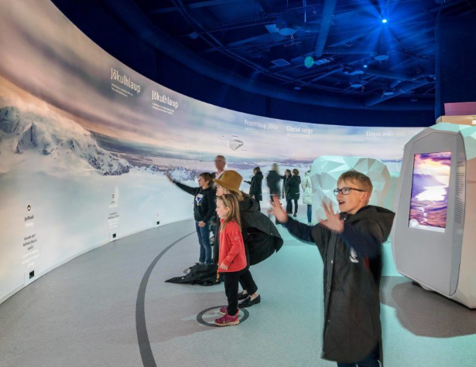
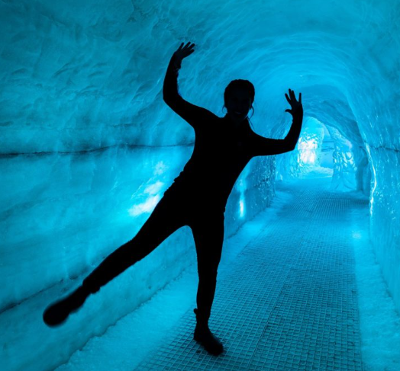
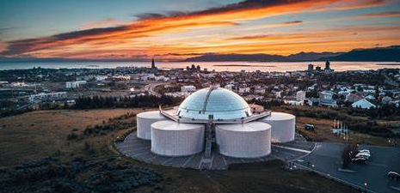
Perlan
Náttúru-minja-safn og útsýnis-staður í Reykjavík, með íshelli og norðurljósa-sýningu.

Slide 5
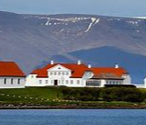
Bessastaðir
Opinber bústaður forseta Íslands, staðsettur á Álftanesi, með langa sögu.

Slide 6
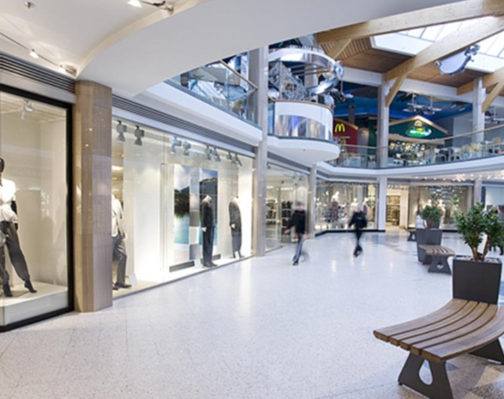
Kringlan
Stærsta verslunar-miðstöð Reykjavíkur, með yfir 150 verslanir og veitinga-staði.

Slide 7
Smáralind
Stærsta verslunar-miðstöð Íslands, staðsett í Kópavogi, með fjölbreytt úrval verslana.

Slide 8
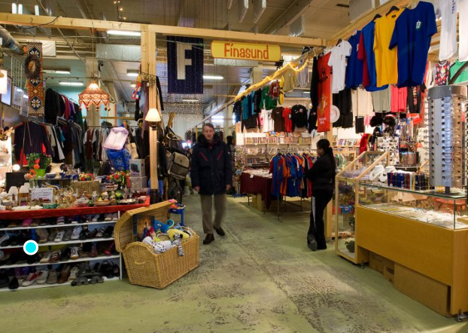
Kolaportið
Stærsti flóa-markaður Reykjavíkur, staðsettur við gamla höfnina, opinn um helgar.

Slide 9
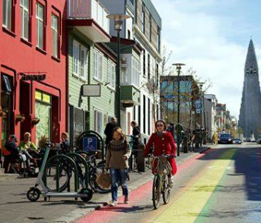
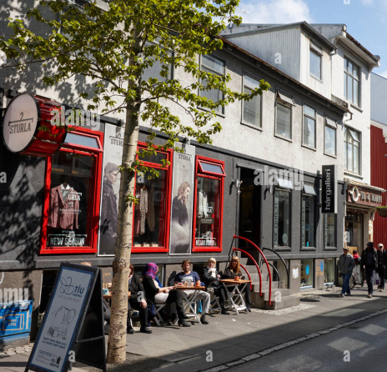
Laugavegur
Helsta verslunar-gata Reykjavíkur, með fjölbreytt úrval verslana, veitinga-staða og kaffi-húsa.

Slide 10
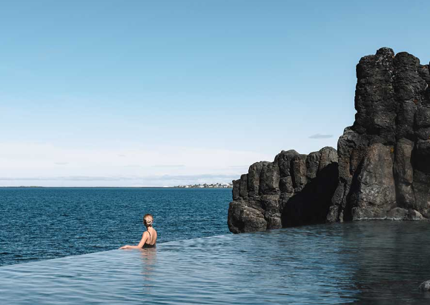
Sky Lagoon
Ný heilsu-lind við sjóinn í Kópavogi, með einstöku útsýni og jarð-hita-vatni.

Slide 11
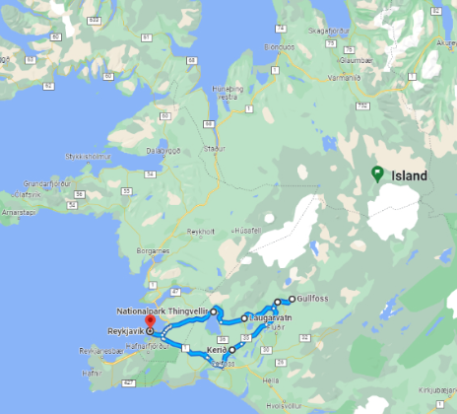
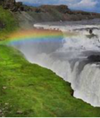
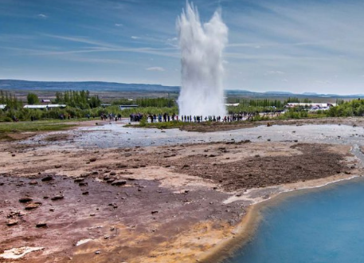
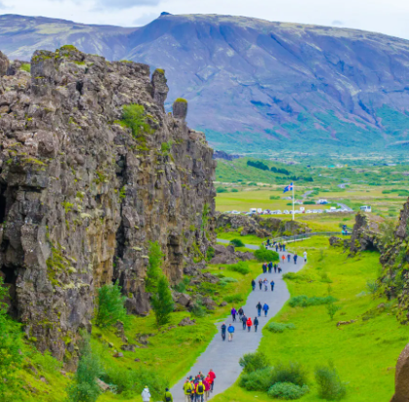
Gullni Hringurinn
Vinsæl ferða-manna-leið sem inniheldur Þingvelli, Gullfoss og Geysi.

